Slide 1
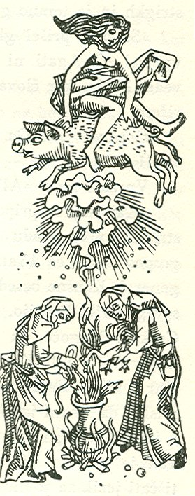
Visoška kronika
Http://lit.ijs.si/visoska.html
Miran Hladnik

Slide 2
Teme
O avtorju in njegovem opusu
O nastanku romana
O junakih
O junakinjah
O liberalnem in nacionalnem
O avtobiografskem

Slide 3
Splošno
Izid v Ljubljanskem zvonu 1919
Visoko mesto v slovenskem proznem kanonu od izida dalje
Prevodi v tuje jezike od 1929 dalje, številne interpretacije
Dileme glede sporočila: povest o spoznanju in odpovedi, o asimilaciji nemških naseljencev, rodbinska kronika, protivojni roman ...

Slide 4
O avtorju
Tavčar je bil v prvi vrsti politik, vodja liberalne stranke, publicist (SN, Slovan), urednik (SN, LZ, Sn), bančnik, poslanec deželnega zbora, dunajskega parlamenta in SHS, župan 1911-21, član prve slov. vlade, šele potem pisatelj.
Zaznamovale so ga neuspešna mladostna ženitna prizadevanja (Emilija Garz, Hermina Pfaffinger, hči deželnega glavarja barona Winklerja > “ljubezen je vsem v pogubo”.
Z Ivanom Cankarjem sta si bila navzkriž.
Zgodovinska dela: Antonio Gleđević, 1873, Vita vitae meae, 1883, Janez Sonce, 1885/1886, Grajski pisar, 1889, Izza kongresa, 1905–1908.

Slide 5
O nastanku
"svoji ženi Frančiški, sedanji Visošci" - ob ženini 50-letnici 8. febr. 1818
“Emil Leon 1695” - kot prvi del rodbinske kronike: 1695, 1795, 1895 (oziroma: “Visoško kroniko hočem posvetiti trem generacijam; prvi del se peča s prvo generacijo, katera ima svoje središče okrog leta 1695, drugi del se bo pečal nakako z dobo Marije Terezije, tretji del pa z Napoleonovimi časi.”)
Ob 25-letnici nakupa Visokega 1893
Ob ustanovitvi nove države 1918
“protivojni roman” – nastajal je v času prve svetovne vojne
Zaradi uspeha Cvetja v jeseni 1917
Zaradi Pregljevega aforizma (gl. naslednjo stran)

Slide 6
Pregljev aforizem v DiS-u
V "Domu in svetu" čitam nekega dne aforizme g. dr. Preglja, ki ga osebno ne poznam. Priobčil je svoje "misli", in med drugimi je priobčil tudi to "misel", da "naj ga Bog obvaruje, če je enkrat dosegel petdeseto leto svojega življenja, da bi še kaj pisal ali pisaril". Ta "misel" me je zopet podkurila – in par dni pozneje sem že začel pisati ali pisariti "Visoško kroniko". Z g. dr. Pregljem se morda ne bova prepirala: če bo moj spis potrdil resnico njegove slovstvene dogme, mu to gotovo ne bo v škodo; če ne, sodim o g. profesorju, da radi tega tudi ne postane nesrečen, ker vsako pravilo dopušča to ali ono izjemo!
Ivan Pregelj: Misli, DiS 1918, št. 3-4, str. 112, 35. misel: „Ne daj mi Bog take ničemurnosti, da bi pisal še v svojem petdesetem letu.“

Slide 7
Tavčarjeva zgodovinska pripoved
literarna zgodovina prednostno obravnava Tavčarjevo kratko prozo (Med gorami: Slike iz loškega pogorja), ker so se tu dogajale oblikovne inovacije, in ga obravnava v okviru 19. stoletja
osrednje teme Tavčarjeve zgodovinske pripovedi so 1. konflikt med meščanstvom in plemstvom, 2. med katoliki in protestanti in 3. med Slovani in sosedi
delež zgodovinske faktografije je v Tavčarjevi zgodovinski pripovedi med 2 % in 18 %
nemški kronikalni zgled je Tavčar inoviral s tem, da je izbral kronista kmeta, se odpovedal psevdozogodovinskemu značaju žanra in mu dal nacionalno in umetniško relevantnost

Slide 8
O zgodovinskem ozadju
Kronika (nemški zgledi: Clemens Brentano, Wilhelm Meinhold, Theodor Storm, Wilhelm Raabe)
v 17. stoletju se dogaja 30 slovenskih zgodovinskih povesti, mdr. Jurčič, Ivan Erazem Tattenbach, Tavčar, Janez Sonce, Pregelj, Bogovec Jernej, Drago Jančar, Galjot, Florjan Lipuš, Stesnitev; prevladujejo lokalnozgodovinske teme, sicer pa Tattenbach in Valvasor
Protestantizem (v 17. stol. redka tema, sicer 24 povesti)
Čarovnice (tudi že pred Tavčarjem)
Polikarp: tridesetletna vojna 1618-48 (v slov. lit. samo še pri Škamperletu, Kraljeva hči, 1997); vojvoda Albrecht Wallenstein [> Martin Krpan?]
Izidor: 1697 bitka proti Turkom pri Senti + vojna za špansko nasledstvo 1701–14 pod vodstvom Evgena Savojskega
Natančen študij zgodovinskih virov; izmislil si je samo imena Polikarp, Izidor, Agata Schwarzkobler in Othinrih

Slide 9
O vplivu Visoške kronike
Ožbalt Ilaunig, Črni križ pri Hrastovcu, 1928
Rudi Šeligo, Triptih Agate Schwarzkobler, 1968
Matjaž Klopčič, film 1997

Slide 10
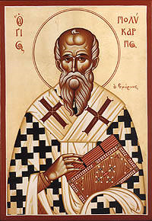
O junakih
Izidor
Jurij (georgos ‘kmet’)
Polikarp (polys+karpos ‘Grozdan’

Slide 11
Izidor
Pripovedovalec Izidor je neprepričljiv, ko govori o svoji notranji preobrazbi, saj ga določata napuh in konformizem (nesvobodnost). > ironična podoba junaka
Prosvetljeni škof ga razkrinka kot omejenega človeka.
Marija Mitrović: Izidor je antijunak.

Slide 12
Trije svetniški Izidorji
Izidor iz Madrida – kmet, god 15. maja
Izidor s Kiosa – pastir in vojak, god 14. maja
Izidor iz Sevilje – učenjak, god 4. aprila
preostalih 11 svetih Izidorjev za Visoško kroniko ni pomembnih

Slide 13
Izidor iz Madrida
etimologija: gr. isidoros 'dar boginje Izide‘
zavetnik kmetov, proti suši, za dež in dobro letino
Izidor (1070–1130) je bil kmečki hlapec v Madridu in je slovel po zvestobi gospodarju, veliki delavnosti in molitvi. Ko so ga zavistni hlapci zatožili gospodarju, da samo moli, je ta videl, kako namesto Izidorja z voli orje njegov angel.
upodabljajo ga s plugom, s cepcem, koso ali lopato ter rožnim vencem

Slide 14
Izidor iz Sevilje
Izidor Seviljski (560–636) je bil velik učenjak in je želel v eni knjigi strniti vse dotedanje človeško znanje. Njegovo najpomembnejše enciklopedično delo Etymologiae v 20 zvezkih je bilo v srednjem veku priljubljen priročnik. Napisal pa je tudi knjigo z naslovom Chronica majora, ki popisuje zgodovino od stvarjenja do leta 615.
od leta 2001 zavetnik interneta

Slide 15
Izidor z otoka Kiosa
umrl je leta 251 mučeniške smrti z obglavljenjem in je pokopan v kapeli cerkve sv. Marka v Benetkah
zaščitnik pomorščakov in Benetk
slovenska ljudska pesem o pastirčku, ki je postal vojak

Slide 16
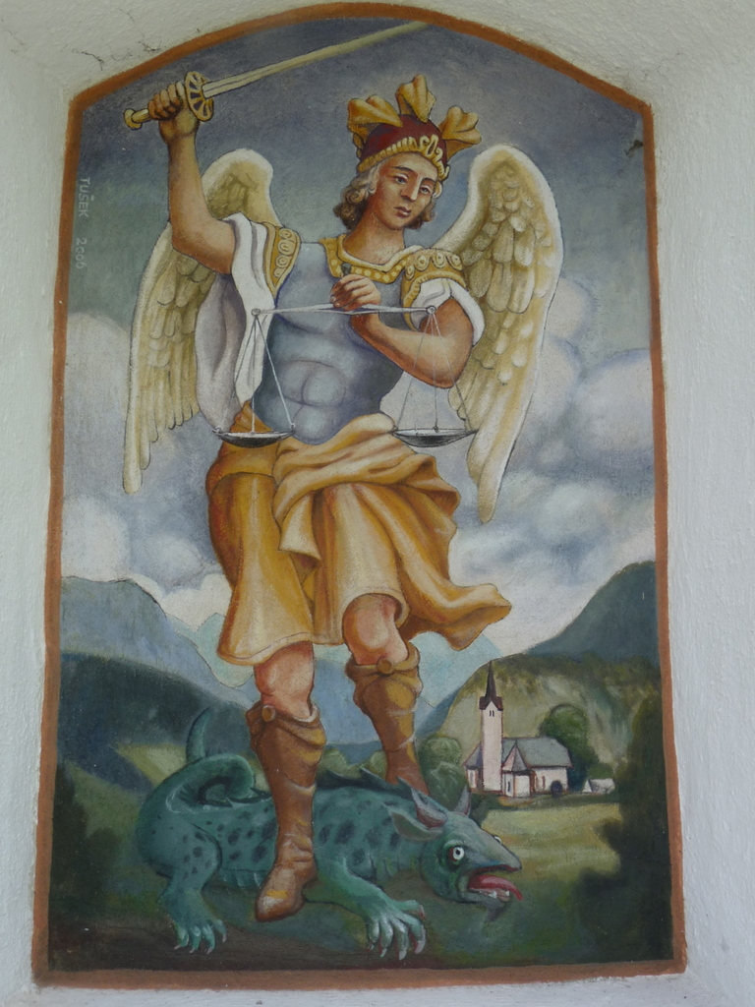
Jurij
sv. Jurij je popularne svetnik: na Slovenskem mu je posvečeno blizu 70 cerkva
vojak iz Kapadokije v Mali Aziji (umrl 303)
upodabljajo ga, kako s sulico prebada zmaja
zavetnik vojakov, kmetov, rudarjev, kovačev, popotnikov, zapornikov, patron Anglije, Bizanca in Srbije
etimologija: grško georgos 'poljedelec', 'vinogradnik', kar ustreza pomenu imena Polikarp
Jurij je primernejši mož Agati in bi bil, preko imena, primernejši oče Izidrojevemu sinu Georigiusu
Jurij v Visoški kroniki odpira temo bratovskega rivalstva

Slide 17
Polikarp
redko ime, iz gr. Polykarpos (polys 'številen', 'velik', 'močan' in karpos 'sadež', 'žetev', 'uspeh', 'korist‘); slovanska ustreznica bi bila Grozdan, kar je pomensko blizu imenu Jurij
Polikarp (69–155) je bil smirnski škof, zadnji apostolski učenec, in je umrl mučeniške smrti. Sodobniki so ga videli kot pečino v nemirnem morju, kot moža trdne vere, in kot tak je postal eden od stebrov cerkvene zgodovine. Ko so ga zasledovali, ni hotel pobegniti in je biričem v svoji hiši celo pripravil gostijo. Prokonzul mu je določil smrt v ognju, množica ga je vrgla na grmado, vendar se ga ogenj ni prijel, zato so ga morali ubiti z nožem.
upodabljajo ga kot starca na grmadi, z ognjem in bodalom
priprošnjik pri bolečinah v ušesih (Cankar: "Če je kakšen Polikarp svetnik v nebesih, pač nima veliko opravila!")
Visoška kronika: "Ko se je nekoliko pomiril, me je vprašal ostro in trpko, prav kakor bi mi potisnil nabrušen nož v uho.”
Ime je uporabil pred Tavčarjem Cankar v dveh delih, v noveli Polikarp (1905), kjer župnik nalašč tako krsti svojega nezakonskega otroka in ga tako zaznamuje za celo življenje, in v noveli Aleš iz Razora (1907), kjer pravi naslovna oseba: "Dioniz, Anaklet, Polikarp – kakšni svetniki so to? Bonaventura – kakor da bi zmerjal človeka!"

Slide 18
Tone Logonder, Agata in Jurij, Škofja Loka,1969

Slide 19
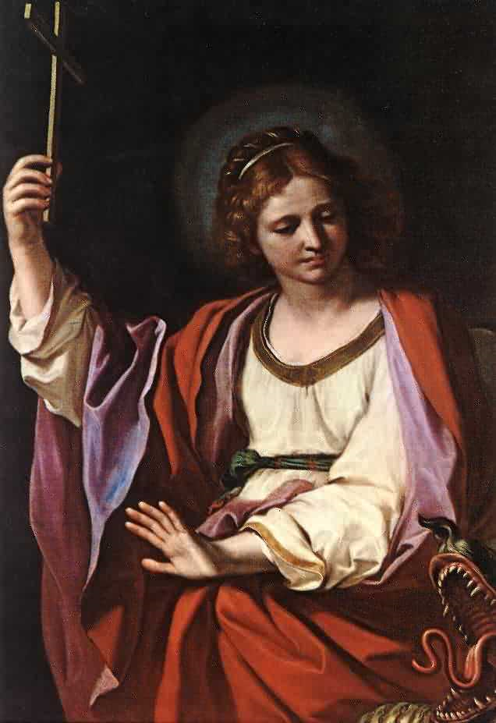
O junakinjah
Agata in Ema
Margareta
Barbara
Loško ženstvo
Suzana

Slide 20
Agata
etimologija: gr. agathe 'dobra'
na Slovenskem redko žensko ime, sveti Agati je posvečena samo ena cerkev
Agata je bila lepa in bogata deklica iz Catanie na Siciliji, ki je umrla v 3. stoletju, potem ko je kot kristjanka zavrnila ženitev župana Quintiana in jo je ta kaznoval najprej tako, da jo je dal v javno hišo, in potem, ko to ni zaleglo, s sadističnim mučenjem. Bog je končal njene muke s potresom, zato je priprošnjica v molitvah proti naravnim nesrečam in požarom. Odrezali oz. s kleščami odščipnili so ji prsi, zato je ponavadi upodobljena s pladnjem, na katerem nosi svoje prsi. Ne vedoč za svetniško legendo in v skrbi za vsakdanji kruh so ljudje na pladnju videli dva hlebčka in jo napravili za naslednico boginje poljske rodovitnosti Demetre; v Nemčiji so jo častili celo kot krušno svetnico in za njen god 5. februarja delili blagoslovljene "Agatine hlebčke".
Sveta Agata je zavetnica dojilj, pastiric, tkalcev, rudarjev, zlatarjev, livarjev zvonov in siromakov. Je priprošnjica pri boleznih prsi, nevarnosti požara, v lakoti, neurju, živalskih kužnih boleznih in nezgodah. Ker je tudi zaščitnica proti vročini,
v svetniški legendi in v Visoški kroniki so Agatine muke posledica zavrnitve snubca
Ob preizkušnji z vodo: "Nato je pogledala po vodi proti naši dolini. Gledala je tja precej časa, da smo videli, kako so se ji od globoke sape dvigale prsi." Sicer imajo v Visoški kroniki pomembno vlogo prestreljene Izidorjeve prsi: kot da bi Izidor s svojimi ranami in smrtjo odkupil Agatino življenje.

Slide 21
Agata Ema
Nomen est omen: "Ema –" je nergal tisti sodnik iz Ljubljane, "Ema – to ni brez pomena! Obrnimo prvi dve črki, pa imamo 'mea', to se pravi, že pri rojstvu je hudič nanjo mislil in že takrat je bila njegova."
manj pogosto ime iz 10. stoletja, zapisano kot Hema, kar naj bi bila krajšava za Wilhelma
Hema, grofica von Friesach-Zeltschach (Breško-Trušenjska, ker ima ime po krajih Breže in Trušnje na Koroškem), oz. Hema Krška (von Gurk), velja za eno redkih svetnic slovenskega rodu (slovenska kneginja). Rodila se je okrog leta 973 in odraščala na dvoru cesarja Henrika II. Svetega in njegove soproge Kunigunde. Poročila se je s plemeniti Viljemom, krajišnikom v Savinjski krajini (von der Sann). Iz njenih korenin izhaja rodbina grofov v Vovbrah (Heunburg), kasneje grofov Celjskih. Njuna sinova so po legendi umorili rudarji iz maščevanja, ker sta jih dala kaznovati zaradi nemoralnega obnašanja. Ko je postala vdova, je vso posest in veliko premoženje namenila novim faram in samostanom. Leta 1043 je na Krki (severno od Celovca) ustanovila samostan benediktink in stolnico, prednico današnje Celovške škofije. Za blaženo je bila razglašena leta 1287, nadaljevanje postopka pa je bilo prekinjeno vse do 1938, ko je bila v Rimu po prizadevanju avstrijskih in slovenskih škofov razglašena za svetnico. Slovenci so vse do prve svetovne vojne romali na njen grob v stolnici na Krki. Po starem izročilu rojena na gradu Pilštanj na Bizeljskem, ki spada pod to škofijo.
Je zaščitnica Koroške, priprošnjica za srečen porod in proti boleznim oči. Kombinacijo imen Agata in Ema si je Tavčar bržkone izmislil, saj svetnici ne godujeta na isti dan. Emo je torej Tavčar najbrž dodal Agati zato, da bi pri osrednji osebi romana poudaril njen vseslovenski značaj in pomen.

Slide 22
Margareta
Margareta je pogosto žensko ime na Slovenskem in ime slovenskih literarnih junakinj: Marjeta Kortona pri Ciglerju, Marjetica v prvem ga idiličnem romanu Antona Kodra, 1877, Meta v Cvetju v jeseni. Svojo popularnost črpa tudi iz Gretchen v Goethejevem Faustu (1808.
margarites grško 'biser'. Obstaja dvajset svetnic z imenom Marjeta, pri nas je najbolj znana mučenica iz Antiohije. God ima 20. julija in posvečeno ji je preko 50 cerkva na Slovenskem.
Častijo jo kmetje, device, nosečnice, neplodne zakonske žene, pomaga pri jalovosti in pri težkih porodih. Njene insignije so zelo podobne Jurijevim: naslikana je z zmajem, ki ga je premagala s križem. V ljudski pesmi Sveta Marjeta, sveti Jurij in zmaj sveti Jurij Margareti pomaga pokončati zmaja, ki je zahteval za hrano ljudi, medtem ko jo grajska gospa obtožuje coprništva.
Tavčarjeva Margareta svojemu otroku ni dala ime po njegovem očetu Izidorju, ampak mu je iz zavesti povezanosti njunih zavetnikov izbrala ime Jurij.

Slide 23
Suzana
Georgius Postumus (17 let): »Tudi devetnajstletna Suzana me časih preseneti s pogledom, ki skoraj ni dopuščen med najbližjimi sorodniki.«
Sv. Suzana († 295 oz. 304, nečakinja papeža Gaja) iz Rima je bila obglavljena, ker se ni hotela poročiti z Maksimilijanom, sinom cesarja Dioklecijana.
Sv. Suzana Agata † 1794

Slide 24
Literarna pomenljivost svetniških imen
Na deželi po svetnikih meril čas, da so urejali poljedelstvo in živinorejo, ljubezen, ženitve, smrti, regulirali so, kakor se lahko poučimo iz pregovorov, celotno življenje preprostega človeka.

Slide 25
Razmerje med spoloma na ravni besed
žena : mož = 50 % : 50 %
žensk* : mošk* = 68 : 9
oče : mati = 200 : 83
sin : hči = 2 : 1
Agata (153) – glavna oseba?
Jurij (90)
Marks (64)
Wullfing (53)
Izidor (46)
Polikarp (38)
Margareta (36)
Jeremija (30)
Jošt (30)
Schwarzkobler (61)
Glavna oseba je Izidor, ki celo zgodbo pripoveduje, in glavni odnos njegovo razmerje z očetom.

Slide 26
Strategije preživetja
V Visoški kroniki se soočata dva radikalno nasprotna si načina obnašanja posameznika v razmerju do sveta oziroma do zgodovine.
Polikarp (jemlje usodo v svoje roke) : Izidor (pasivnost, konformizem)
Neprimernost presoje Polikarpa kot realističnega oz. romantičnega lika
Osebnostno je Tavčarju Polikarp bližji, vendar Polikarpova eksistenca ni ravno privlačen zgled: roman ne daje enoumnega recepta za nacionalno preživetje.

Slide 27
Tavčarjeva kritika pasivne (črtomirovske) drže
Dva modela zgodovinskega obnašanja: pasivno (Izidor ‘tako kot Črtomir’) : aktivno (Jurij, Polikarp)
Ko se povrneš veder k pevcu Krsta, to mu sporoči, da je Črtomira zdaj maščevana omahljiva vera, s krvjo oprana vsa sramota skruna.
Njegova četa, da stoji spet čvrsta in neustrašna čaka na Valjhuna.
(Alojz Gradnik v sonetu Ob odkritju spomenika Ivana Tavčarja, 1957).

Slide 28
Liberalno in protiliberalno
Liberalno:
ironični pogled na religijo in vraževerje
indivdualistični odpor do množice ter oblastnikov
distanciranje od pridobitništva
Neliberalno:
patriotizem domače zemlje (zlo prihaja iz mest)
katolicizem (liberalne ideje zastopa škof)
simpatija do ljudske množice

Slide 29
Patriotizem domače zemlje
V takih trenutkih sem dobro vedel, da te, naj si še tako zapuščen in osiromašen, veže trdna veriga na nekaj, česar se vsak hip ne zavedaš: ta nekaj je – zemlja, na kateri si se rodil. To je naša edina neskaljena prijateljica, vedno ti kaže en in isti obraz in zvesta ti ostane, če jo še tolikokrat zatajiš. Ko tako ležim, mi sili iz ruše nova moč v onemogle ude in prav vsaka koreninica pod mano poganja tudi v moje telo, da se čutim eno z zemljo, na kateri ležim. Zemlja domača ni prazna beseda: del je mojega življenja, in če se mi vzame zemlja, se mi je tudi vzelo življenje. Ko si oglodan do kosti, ko te povsod preganjajo, kakor bi se bile gobe razpasle po tvojem telesu, te sprejme domača zemlja z istim obrazom, kot te je sprejela nekdaj, ko so te še v zibel polagali. Nisi doživel spomladi, da bi te ne bilo objemalo njeno cvetje, in ne jeseni, da bi ti ne bila sipala svojih sadov. Mogoče, da je težko umreti – moja vera to ni! ali toliko zapišem, da bi raje umrl sredi domače doline, bodisi od gladu, nego na zlatem stolu nemškega cesarja, kjer bi imel vsega na kupe. Tako večkrat premišljujem na zeleni tratini pod gozdom.

Slide 30
Roman je pripoved o zločinu in pokori
Kljub ironizaciji Izidorjeve katoliške omejenosti je Visoška kronika trdno vpeta v krščanski sistem etične izravnave: krivično pridobljena lastnina ne prinese sreče. Zločin in drugi grehi (pridobitnost, napuh) so kaznovani in roman se izteče v odpoved, ponižnost in slavospev čisti ljubezni, ki je na Izidorjevi strani res samo deklarativne narave, realizira pa ga njegova žena Margareta.

Slide 31
Izidorjeva nacionalna zavest se pokaže v romanu na dveh mestih
"In med ljudi naj bi prišla, ki govore, kot lajajo pri nas psi!" [...] Pri tem sta se zopet šalila iz naše govorice in zopet omenjala pse, češ da lepše govore kot mi, ki smo menda krščeni pred božjim kamnom. Govorila sta z velikim zaničevanjem in prav nespametno se mi je videlo zasramovanje naše govorice, ko sta se vendar sama posluževala besed, da ti je bilo, kakor bi požiral zdrobljeno steklo, če si ju moral poslušati. Premagal sem svojo jezo in ubogal sem svojo pamet, ki mi je velela, da se ne gre prepirati ali pa še celo pretepavati z njima, ki sta mi bila bratranca po materi in polbrata moje neveste.
Obrnil se je k meni: "Ti nisi Nemec?" Odločno in brez strahu sem odgovoril: "Nisem!"
Roman je za literarno zgodovino "pesem požrtvovalne ljubezni do domovine".

Slide 32
Nacionalno?
Označevati Izidorja za zavednega Slovenca je anahrono, saj v 17. stoletju še ni mogoče govoriti o slovenski nacionalni zavesti, kvečjemu o kranjskem patriotizmu. V romanu ni izrazov Slovenec, slovenski, ampak le izraz kranjski.
Pač pa ima 57-krat izraz nemšk*, 7-krat Nemec in 6-krat Tajčar.
Do Nemcev kaže spoštovanje.
Priporočilo mešanih porok domačinov z Nemkami: "Kdor z njimi ne laja, ga raztrgajo. Da jim goltanec zamašim, te oženim in Tajčarko boš vzel, da ne bo imela nemških otrok."

Slide 33
Nevarnost in privlačnost tujega
Negativno
"Tajčar je surov in ošaben, kadar misli, da se ga vse boji", "Tajčarjev se boj!", kronist jim očita napihnjenost, surovost, ošabnost, privoščljivost, trmo, grabežljivost in pristranskost
"Tajčarje smo imenovali takrat tiste, ki so se bili privlekli z Nemškega v naše kraje ter nam odvzeli najboljše kmetije." [...] "Ta zarod poznam, je požrešen, misli, da je več, kot smo mi, in naše zemlje je lačen."
Tedaj smo sosedje živeli med sabo v ljubezni: kar je bolelo enega, je občutil tudi drugi, in če je ta jokal, se prvi ni smejal, kakor je to v Nemcih menda v navadi.
Pozitivno
Vse Nemke so pozitivne
"Res je, zemljo vedo najbolje obdelovati. Tudi tvoja mati je bila nemškega rojstva in gospodinja tudi ni bila slaba, dasi me je rada jezila."
V srcu sem občudoval te Nemce, da si vzgajajo otroke tako, da jih tepo.

Slide 34
Domače : tuje
Visoška kronika se godi v nacionalno mešanem okolju in strateško uresničuje mešane poroke.
Mešani zakon vedno sestavljata slovenski moški in nemška ženska, nikoli obratno.
Tavčar je svoj rod izvajal iz Davče, na kar naj bi kazal njegov priimerk (Davčar > Tavčar), ime Davčar pa naj bi prihajalo od Deutscher 'Nemec'.
1919 je bila nevarnost nemške dominacije mimo, zato je Visoška kronika zasnovana kot pripoved o začetnem dvojnem, slovensko-nemškem nacionalnem kulturnem kapitalu, ki je bil pomemben element nacionalne identitete in mu je s spremembo političnega okvira grozila izguba.

Slide 35
Mesto Visoške kronike v literarni ponudbi preživitvenih modelov
eliminacija tujega (Polikarpov uboj Jošta)
sprenevedanje, da tujega ni
prevzem in adaptacija tujega (Črtomirova strategija)
asimiliacija tujega (Tavčarjev recept za preživetje Slovencev v soseščini z gospodarsko podjetnejšimi nemškimi sosedi je bila poroka in asimilacija njihovih žensk.)
renegatstvo

Slide 36
O avtobiografskem
Lukež = urednik SN Miroslav Malovrh, Barbara = žena Franja, Polikarp = Ivan Tavčar
Ne boš več pisal, kaj se v pravdah toži, ne stal sred množice ko v morju skala, beseda tvoja ne bo več brenčala ko pšica, kadar z loka se izproži.
Samo še enkrat, zadnjikrat, zakroži nad mestom duša tvoja in domala bo vse naprej in vse nazaj spoznala, pozdravila bo znance še pri Roži,
potem od tod obrne se prezirno in vzplava na Visoko in v Poljane, prestopi gróbov zmajane ograde
in Wulffinge obišče in Khallane in vbogo Meto in poreče: "Jade! Tesnó pri vas je – a je mirno, mirno ..."
(Alojz Gradnik, Pred slovesom: Pok. dr. Ivanu Tavčarju, Slovenski narod 1923)
Pisateljev sin Ivan priča, da je oče v tretjem delu Visoške kronike nameraval opisati svojo družino.

Slide 37
Vdor fiktivnega v realno
Visoška kronika je nastajala tudi kot spomenik pridobljene družinske posesti Visoko.
Motiv samokresa "z debelim, svetlo okovanim kopitom" na začetku romana.
Tretji del kronike naj bi imel naslov Rdeča pištola.
Prerokba ciganke: "delal boš pokoro za to kri in nobena želja se ti ne izpolni na zemlji! Pot, ki jo hodiš danes, je prazna pot.“
Visoška kronika je zgodba o usodnem prekletstvu, s katerim Polikarpov zločin zaznamuje in kaznuje še njegove pozne potomce in naslednje lastnike dvorca do sedanjega časa.
Strelne rane so usodne za Jošta, Izidorja, prejšnje lastnike Visokega in za Tavčarjeve vnuke.
Usoda Tavčarjevega rodu: nobeden od petih otrok (Ivan, Fran, Ante, Igor, Pipa) ni imel naslednikov.

Slide 38
Visoko, kraj nesrečnega imena

Slide 39
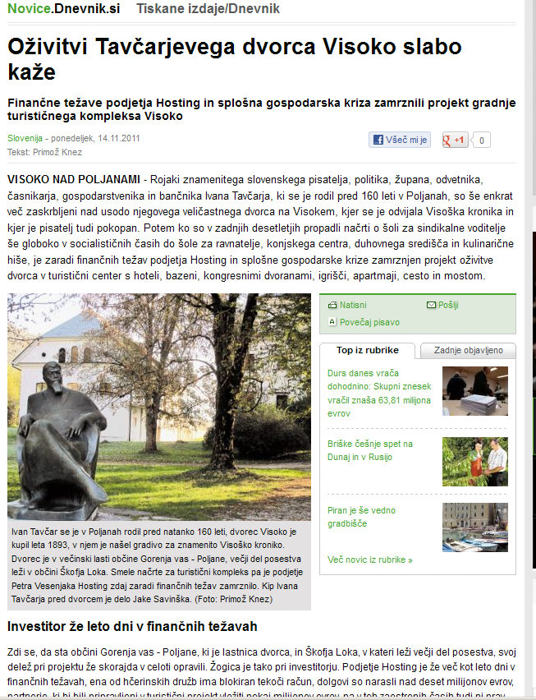
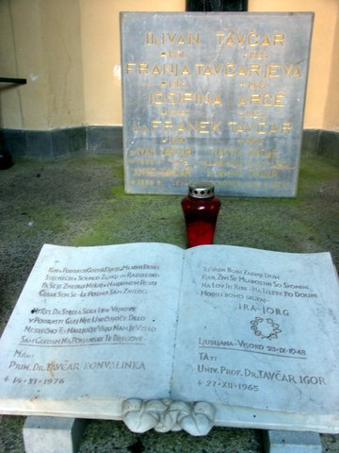
Tragedija na Visokem 23. sept. 1948

Slide 40
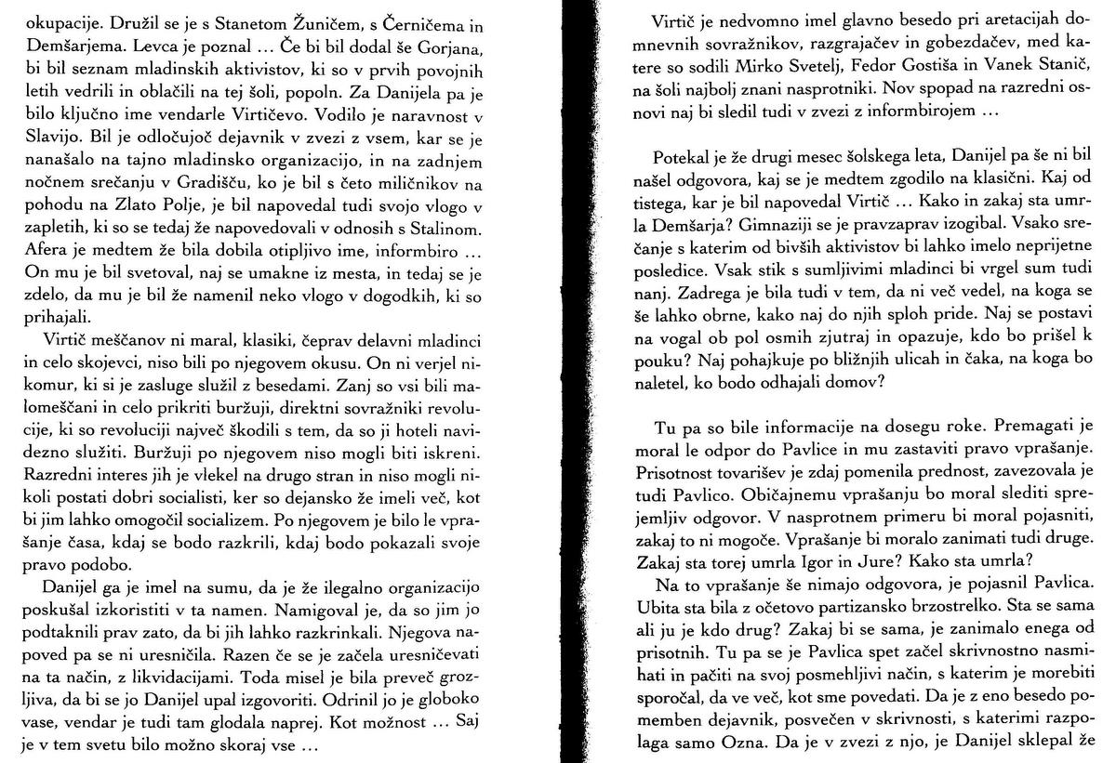
Tragedija na Visokem
Vladimir Kavčič, Prihodnost, ki je ni bilo, 2005, 982 str.

Slide 41
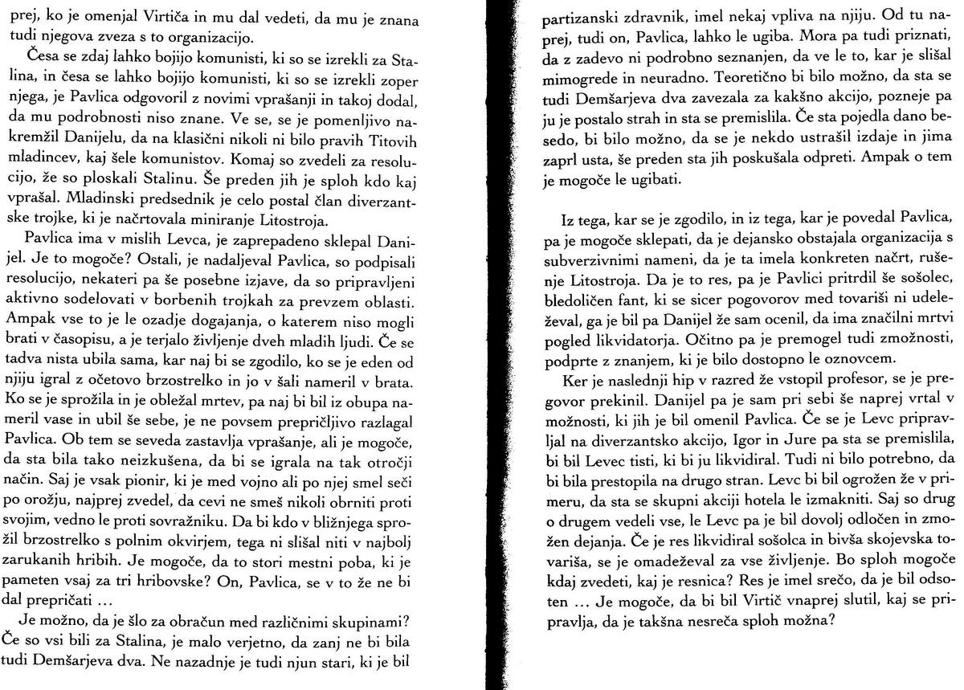

Slide 42
